Slide 1

Внутригородское муниципальное образование города федерального значения Санкт-Петербурга муниципальный округ №7 П У Б Л И Ч Н Ы Е С Л У Ш А Н И Я по проекту бюджета 2026-2028 11 ноября 2025 года 17.00

Slide 2
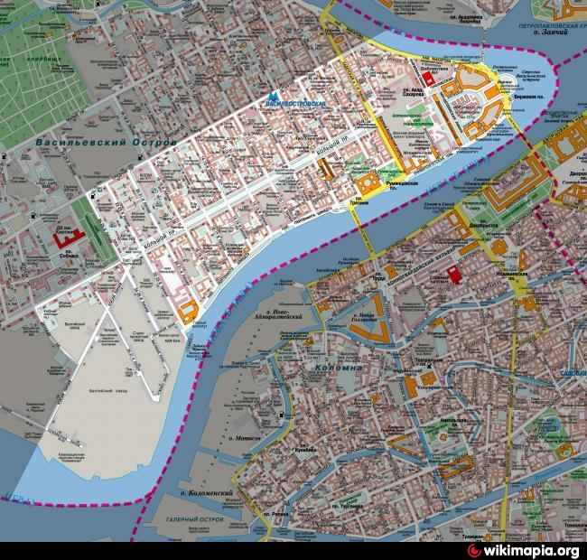
Основные социально-территориальные характеристики муниципального образования муниципальный округ №7
Границы округа: от набережной Макарова по оси Среднего проспекта В.О. до 24-25-й линий В.О., далее по оси 24-25-й линий В.О. до Большого проспекта В.О., далее по оси Большого проспекта В.О. до Детской улицы, далее по оси Детской улицы до Косой линии, далее по оси Косой линии до Невской губы, далее по берегу Невской губы до пересечения с рекой Большой Невой, далее по оси реки Большой Невы до реки Малой Невы, далее по оси реки Малой Невы до продолжения Среднего проспекта В.О., далее по продолжению оси Среднего проспекта В.О. до набережной Макарова.
Численность населения округа
по состоянию
на 01.01.2025 – 36 749 человек
Площадь территории – 3,47 кв. км.
На территории округа 308 дворов
ГОУ на территории – 8 школ
ВУЗов на территории – 9 ВУЗов
ГДОУ на территории – 16 детских садов

Slide 3

О проекте бюджета внутригородского муниципального образования города федерального значения Санкт-Петербурга муниципальный округ №7
на 2026 год и плановый период 2027 и 2028 годов
Notes:
Проект бюджета муниципального образования муниципальный округ № 7 на 2017 год подготовлен на основе Прогноза социально-экономического развития муниципального образования муниципальный округ №7 на 2017 год и на период до 2019 года.

Slide 4
Основные параметры бюджета муниципального образования муниципальный округ №7
Notes:
Проект бюджета муниципального образования муниципальный округ № 7 на 2017 год подготовлен на основе Прогноза социально-экономического развития муниципального образования муниципальный округ №7 на 2017 год и на период до 2019 года.

Slide 5
Доходы бюджета
Показатели | 2026 Тыс. руб. | 2027 Тыс. руб. | 2028 Тыс. руб.
Доходы | 89 948,8 | 87 252,0 | 83 200,0
НАЛОГОВЫЕ И НЕНАЛОГОВЫЕ ДОХОДЫ, | 38 663,0 | 42 731,0 | 47 229,0
В ТОМ ЧИСЛЕ НАЛОГ НА ДОХОДЫ ФИЗИЧЕСКИХ ЛИЦ | 38 412,6 | 42 480,0 | 46 978,2
ДОХОДЫ ОТ ОКАЗАНИЯ ПЛАТНЫХ УСЛУГ И КОМПЕНСАЦИИ ЗАТРАТ ГОСУДАРСТВА | 100,0 | 100,0 | 100,0
ШТРАФЫ, САНКЦИИ, ВОЗМЕЩЕНИЕ УЩЕРБА | 140,4 | 140,5 | 139,8
ПРОЧИЕ НЕНАЛОГОВЫЕ ДОХОДЫ | 10,0 | 10,0 | 10,0
БЕЗВОЗМЕЗНЫЕ ПОСТУПЛЕНИЯ | 51 285,8 | 44 521,0 | 35 971,0

Slide 6
Расходы бюджета
Показатели | 2026 Тыс. руб. | 2027 Тыс. руб. | 2028 Тыс. руб.
Общегосударственные вопросы | 40 541,3 | 39 686,7 | 41 068,9
Национальная безопасность и правоохранительная деятельность | 15,0 | 15,0 | 15,0
Национальная экономика | 300,0 | 300,0 | 300,0
Жилищно-коммунальное хозяйство | 15 993,0 | 8000,0 | 7 000,0
Образование | 125,0 | 125,0 | 125,0
Культура, кинематография | 21 065,8 | 18 106,7 | 18 297,2
Социальная политика | 13 191,9 | 13 741,1 | 14 301,6
Физическая культура и спорт | 690,0 | 498,0 | 498,0
Средства массовой информации | 1 953,4 | 1 953,4 | 1 953,4
Всего | 93 876,9 | 82 427,4 | 83 560,6

Slide 7
Источники финансирования дефицита бюджета
2026 | 2027 | 2028
-3 928,1 тыс. руб. | 3 024,6 тыс. руб. | -3 960,6 тыс. руб.

Slide 8

2026-2028

Slide 9
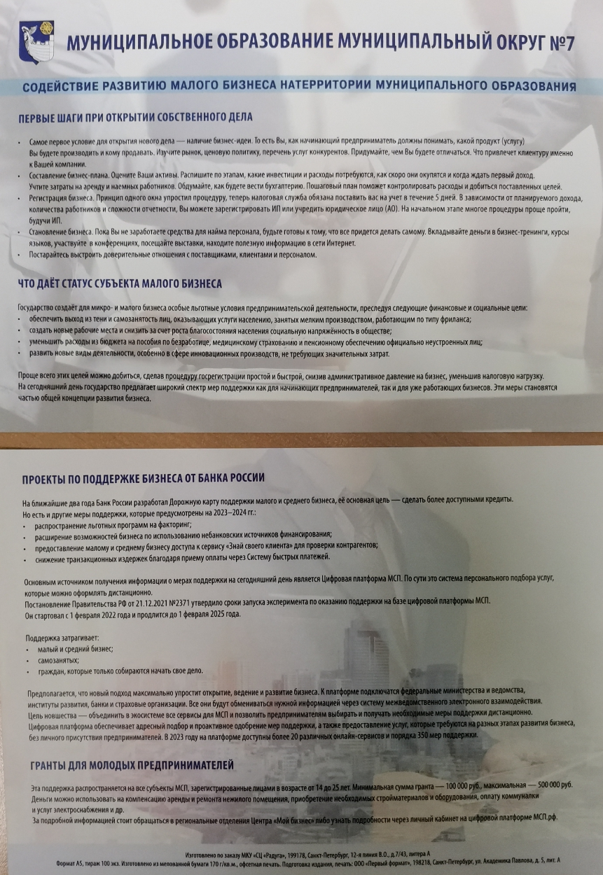
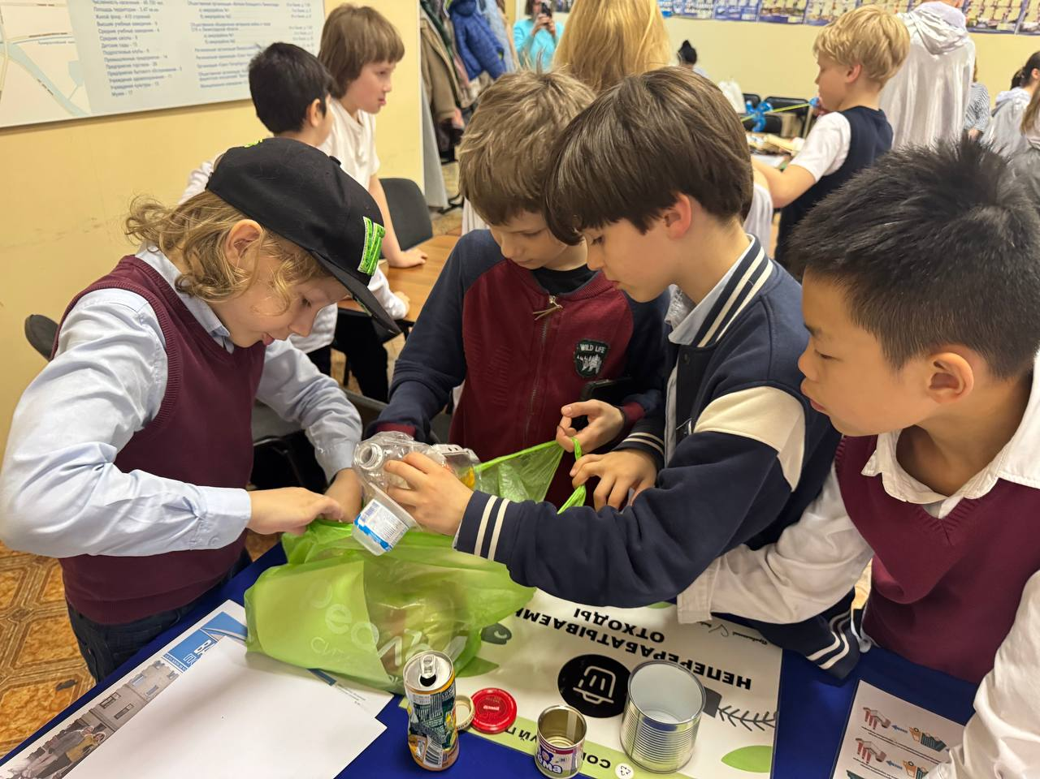


Муниципальная программа "Управление"

Slide 10
Муниципальная программа "Управление"
Наименование подпрограмм | 2026 (тыс. руб.) | 2027 (тыс. руб.) | 2028 (тыс. руб.)
Формирование архивных фондов органов местного самоуправления, муниципальных предприятий и учреждений | 89,5 | 0 | 0
организация профессионального образования и дополнительного профессионального образования выборных должностных лиц местного самоуправления, членов выборных органов местного самоуправления, депутатов муниципальных советов муниципальных образований, муниципальных служащих и работников муниципальных учреждений, организация подготовки кадров для муниципальной службы в порядке, предусмотренном законодательством Российской Федерации об образовании и законодательством Российской Федерации о муниципальной службе | 45,0 | 45,0 | 45,0
содействие развитию малого бизнеса на территории муниципального образования | 1,5 | 1,5 | 1,5
осуществление экологического просвещения, а также организация экологического воспитания и формирования экологической культуры в области обращения с твердыми коммунальными отходами | 50,0 | 50,0 | 50,0
ИТОГО: | 186,0 | 96,5 | 96,5

Slide 11
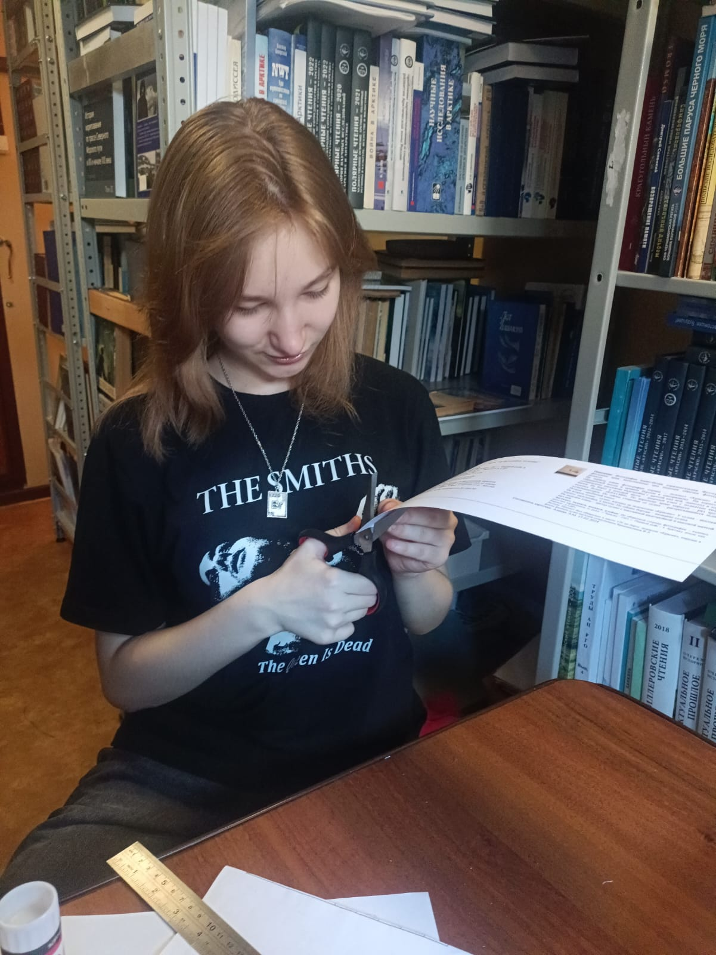
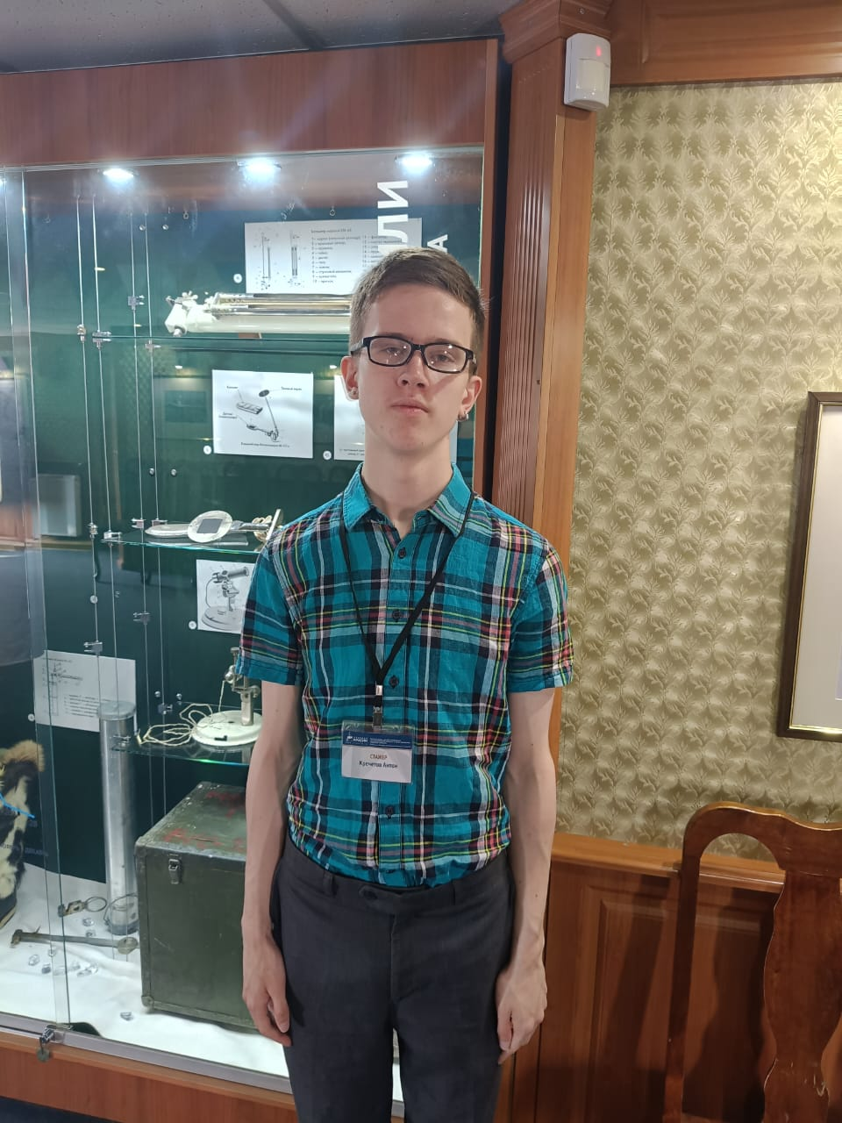
Муниципальная программа "Временное трудоустройство"
Наименование подпрограмм | 2026 (тыс. руб.) | 2027 (тыс. руб.) | 2028 (тыс. руб.)
Участие в организации и финансировании временного трудоустройства несовершеннолетних в возрасте от 14 до 18 лет в свободное от учебы время | 300,0 | 300,0 | 300,0

Slide 12
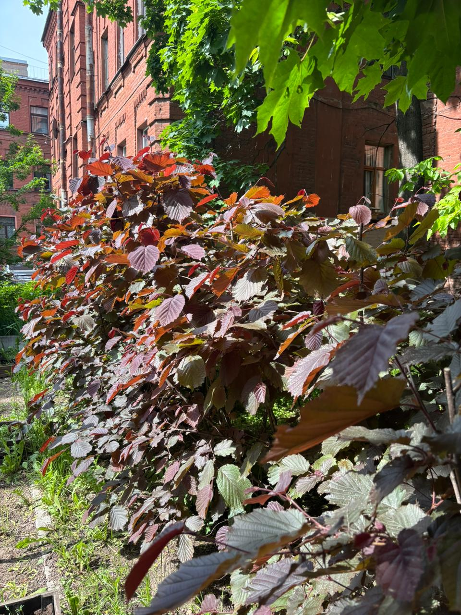
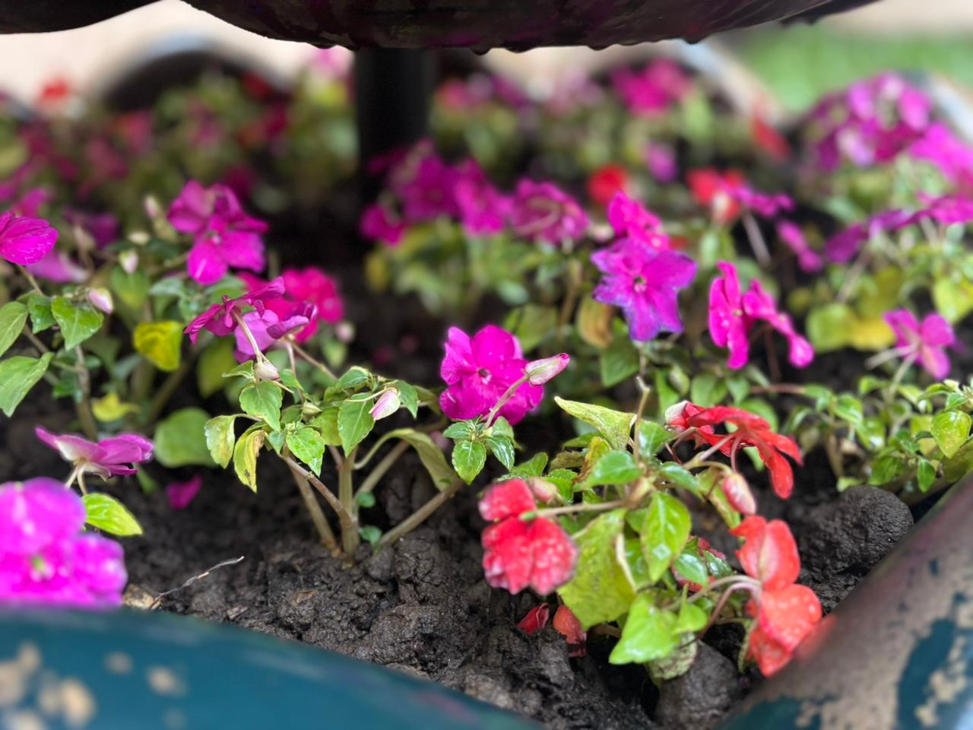
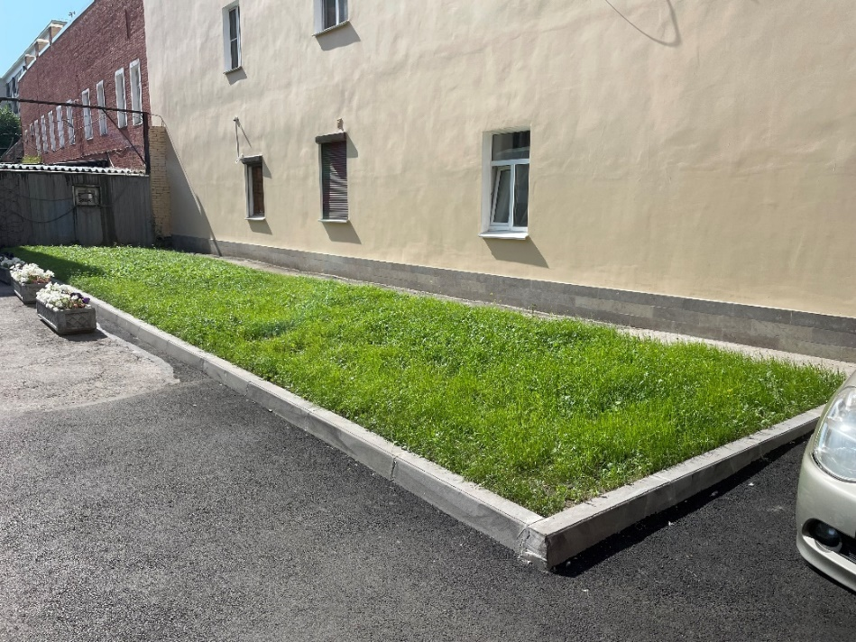
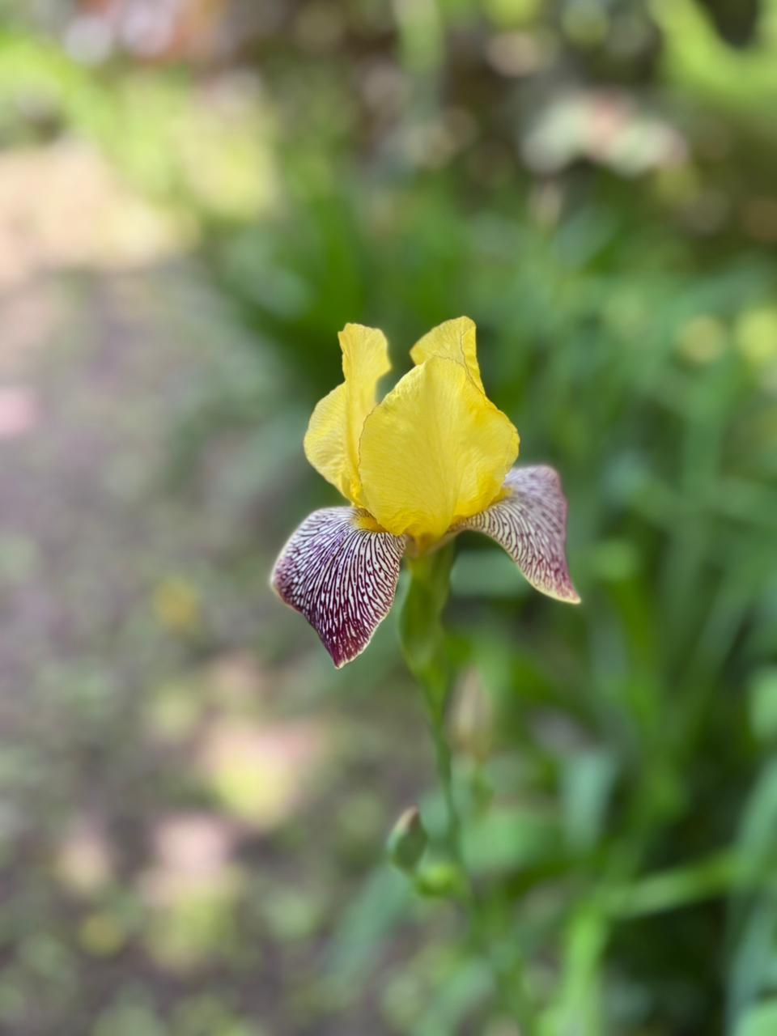
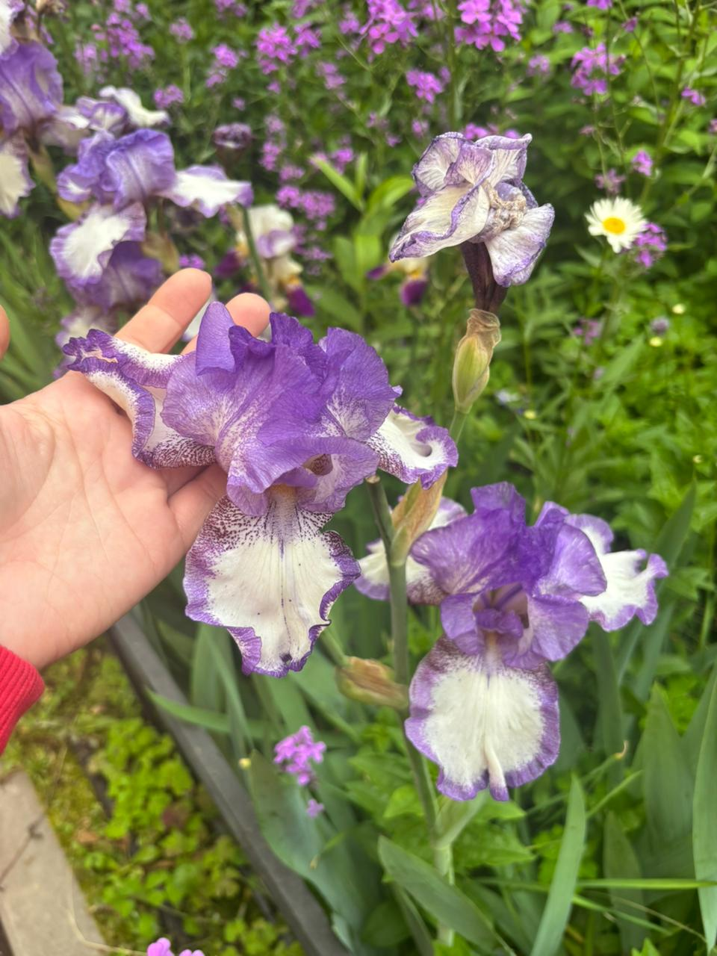
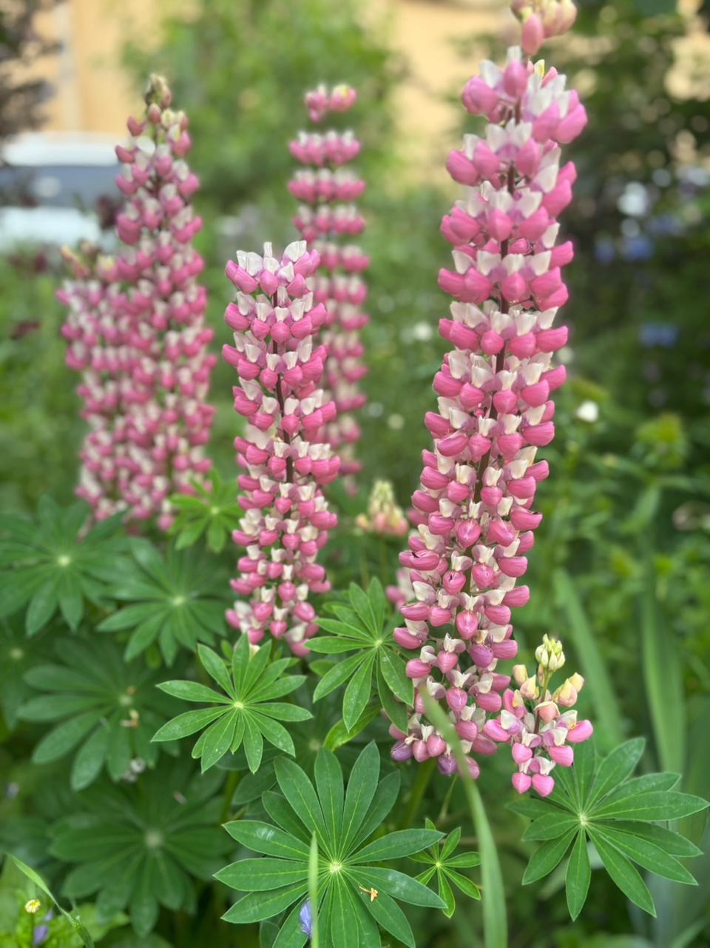
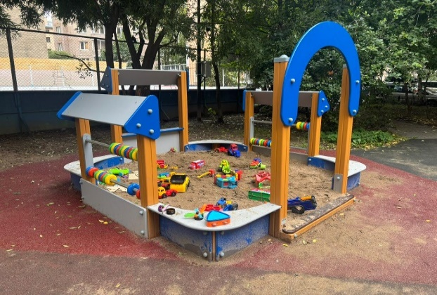
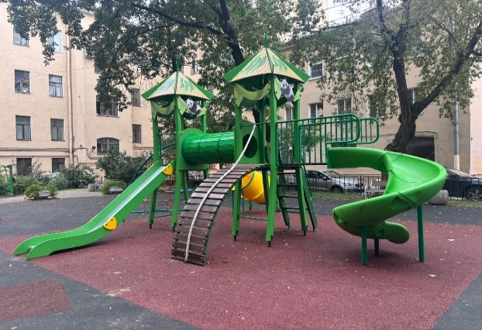
Муниципальная программа "Благоустройство"

Slide 13
Основные виды работ программы
Количественные показатели и объемы по основным видам работ:
- Ремонт асфальтобетонного покрытия –1190 кв.м.
- Ремонт, устройство мощения пешеходных дорожек, дворовой территории, зоны отдыха – 270 кв. м.
- Установка детского игрового и спортивного оборудования – 2 шт.
- Установка уличной мебели и малых архитектурных форм – 17 шт.
- Посадка деревьев, кустарников – 219 шт.
- Посадка цветочной рассады – 22 308 шт.
- Ремонт (восстановление) газонов – 516,8 кв.м.
- Ремонт покрытий – 307 кв.м.
- Удаление аварийных, больных деревьев и кустарников, формовка – 184 шт.

Slide 14
Подпрограмма организация благоустройства на внутриквартальной территории муниципального образования
Направление расходов | 2026 (тыс. руб.) | 2027 (тыс. руб.) | 2028 (тыс.руб.)
Содержание внутриквартальных территорий в части обеспечения ремонта покрытий, расположенных на внутриквартальных территориях, и проведения санитарных рубок (в том числе удаление аварийных, больных деревьев и кустарников) на территориях, не относящихся к территориям зеленых насаждений в соответствии с законом Санкт-Петербурга | 2 980,0 | 1 280,0 | 645,0
Размещение, содержание спортивных, детских площадок, включая ремонт расположенных на них элементов благоустройства, на внутриквартальных территориях | 640,0 | 320,0 | 350,0
Размещение, содержание, включая ремонт, ограждений декоративных, ограждений газонных, парковочных столбиков, полусфер, надолбов, приствольных решеток, устройств для вертикального озеленения и цветочного оформления, навесов, беседок, уличной мебели, урн, элементов озеленения, информационных щитов и стендов; размещение планировочного устройства, за исключением велосипедных дорожек, размещение покрытий, предназначенных для кратковременного и длительного хранения индивидуального автотранспорта, на внутриквартальных территориях | 1 578,0 | 374,4 | 129,0
Временное размещение, содержание, включая ремонт, элементов оформления Санкт-Петербурга к мероприятиям, в том числе культурно-массовым мероприятиям, городского, всероссийского и международного значения на внутриквартальных территориях | 450,0 | 450,0 | 450,0
Осуществление работ в сфере озеленения на территории зеленых насаждений общего пользования местного значения муниципального образования | 8 734,0 | 4 875,6 | 4 826,0
Содержание внутриквартальных территорий в части обеспечения ремонта покрытий, расположенных на внутриквартальных территориях, и проведения санитарных рубок (в том числе удаление аварийных, больных деревьев и кустарников) на территориях, не относящихся к территориям зеленых насаждений в соответствии с законом Санкт-Петербурга, находящихся в границах территорий объектов культурного наследия народов Российской Федерации (выявленных объектов культурного наследия) | 1 611,0 | 700,0 | 600,0

Slide 15
16-я линия В.О. д. 21
15

Slide 16
Элементы благоустройства (16 линия В.О., д. 21)

Slide 17
Элементы озеленения (16 линия В.О., д. 21)

Slide 18
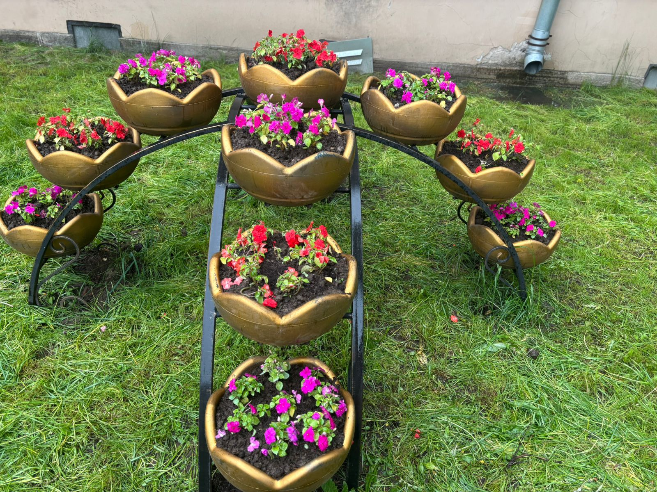
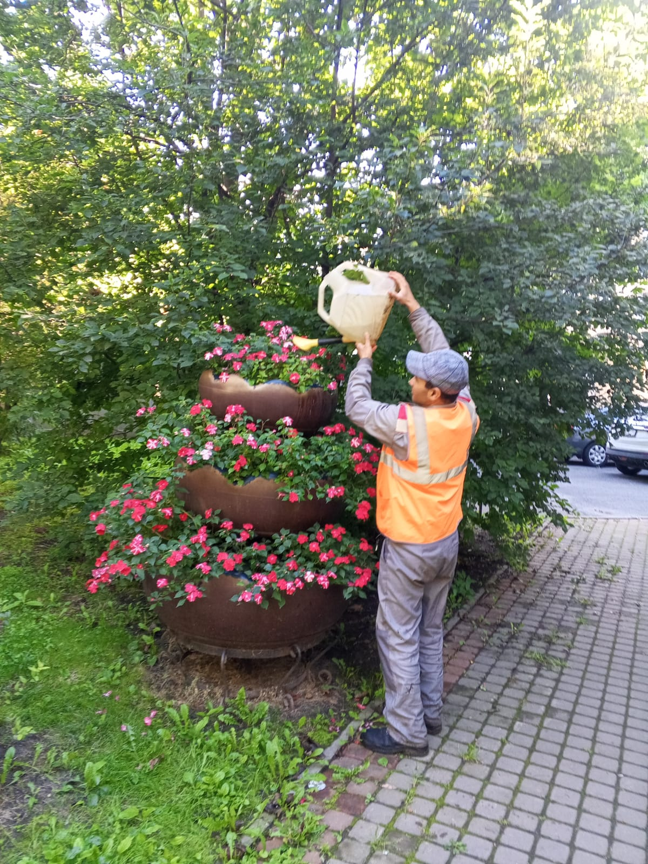
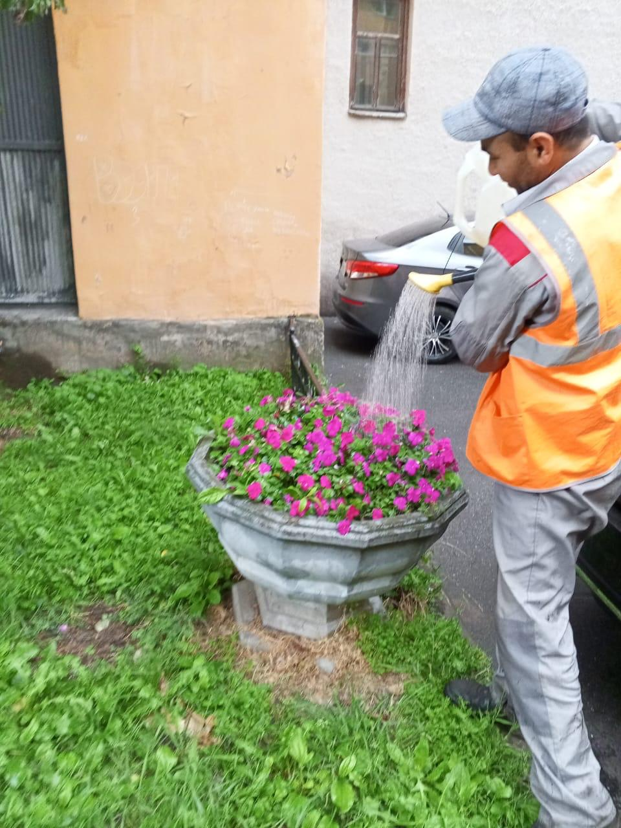
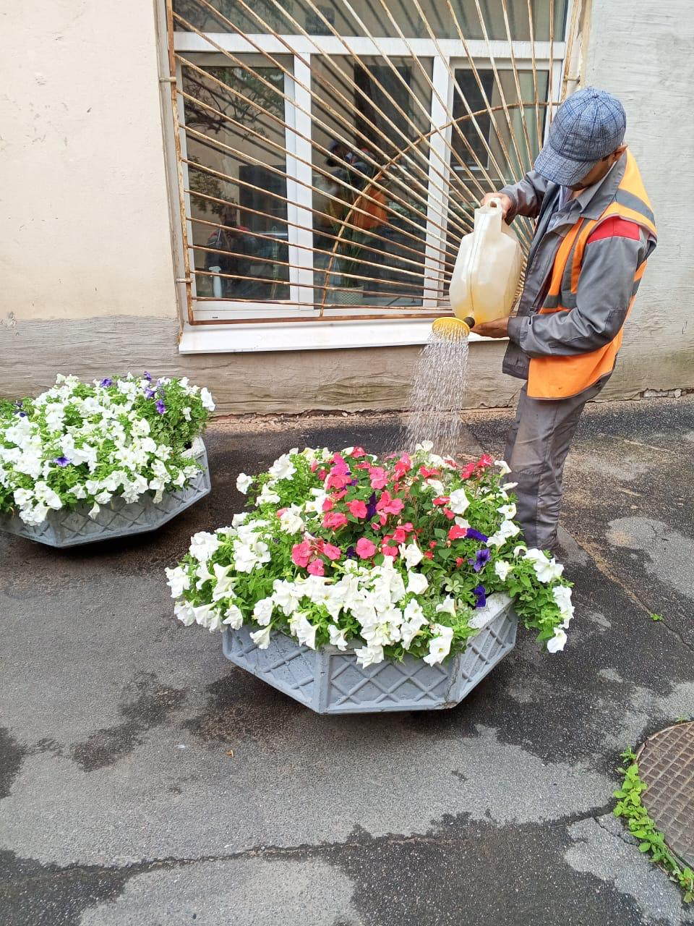
Посадка цветов

Slide 19
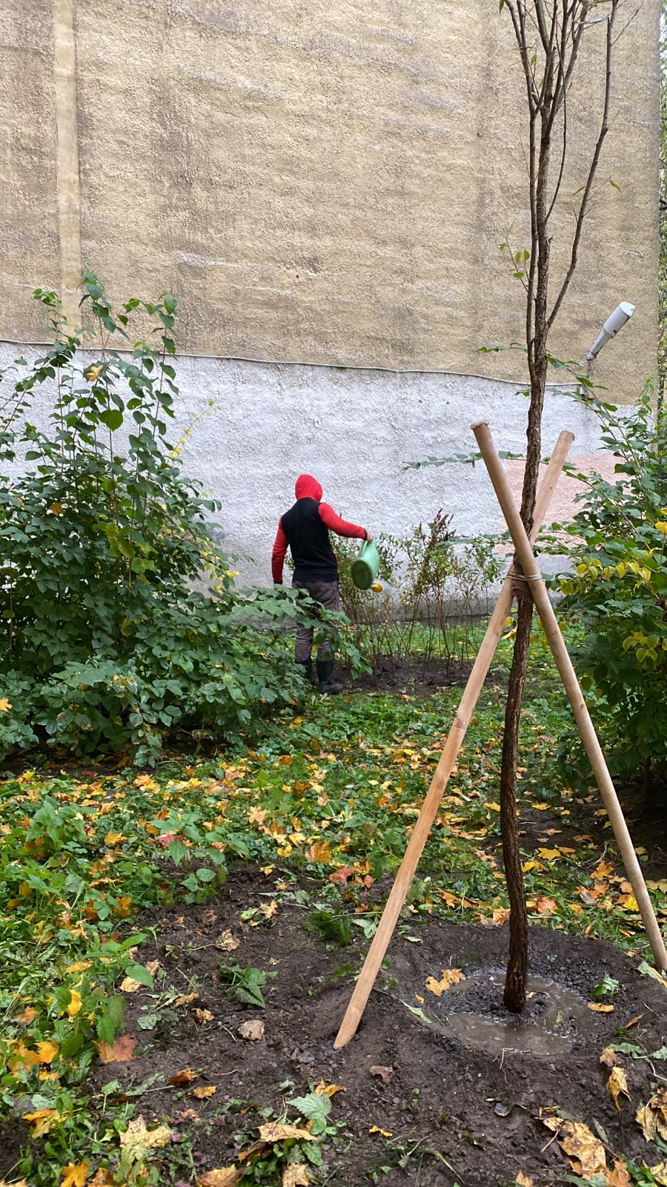
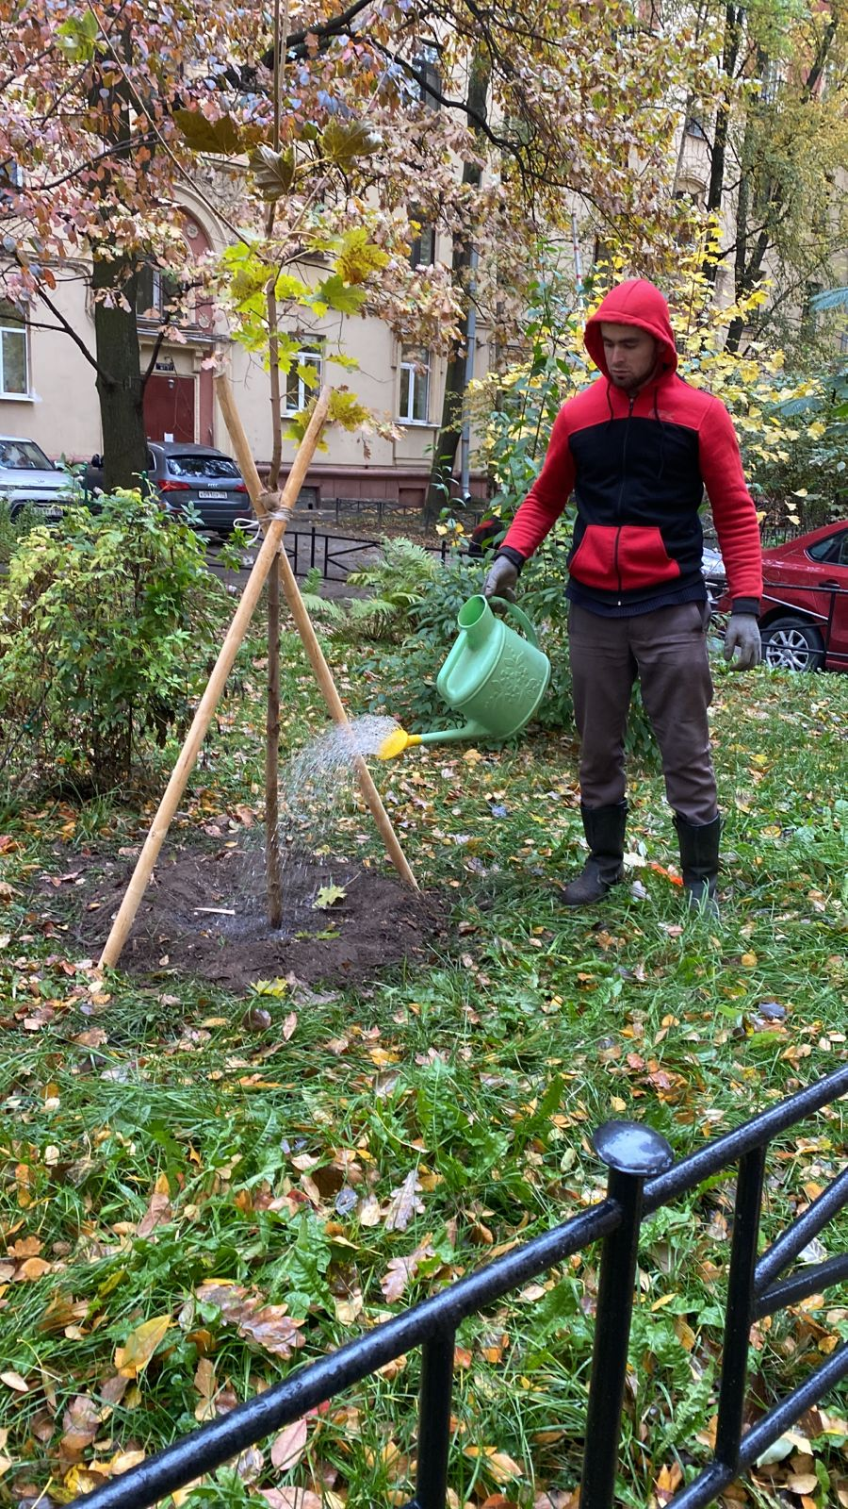
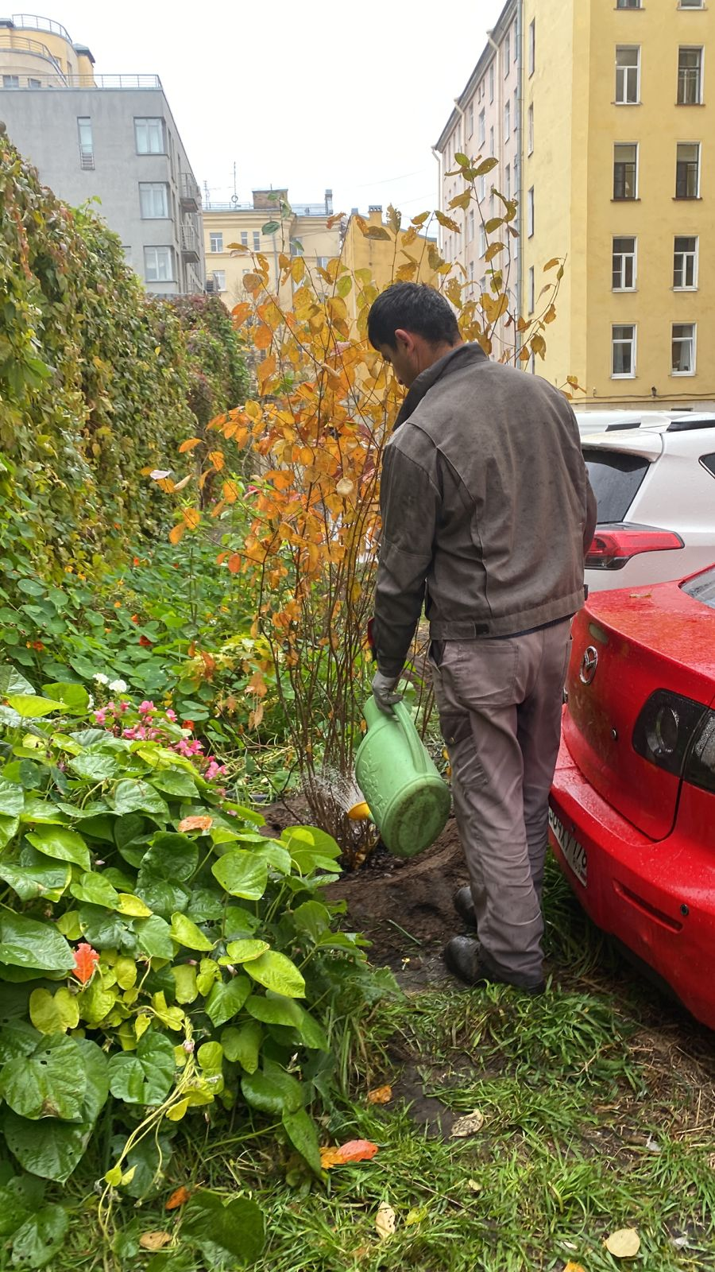
Посадка деревьев и кустарников

Slide 20
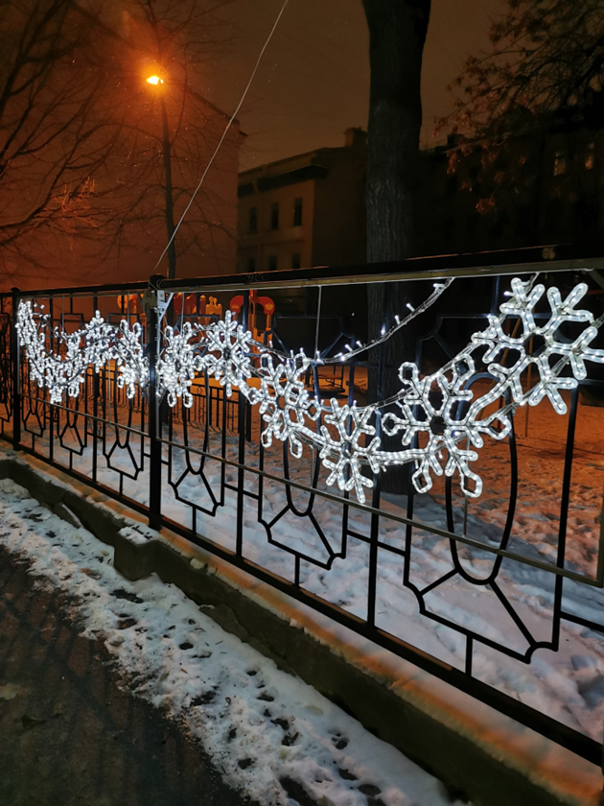
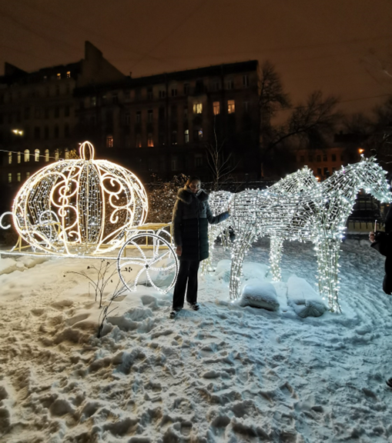
Праздничное оформление территории в честь Нового Года и Рождества
Установка новогодней ели – 4 шт;
Установка новогодних перетяжек – 3 шт;
Установка светодиодной композиции «Карета с лошадьми» - 1 шт.

Slide 21
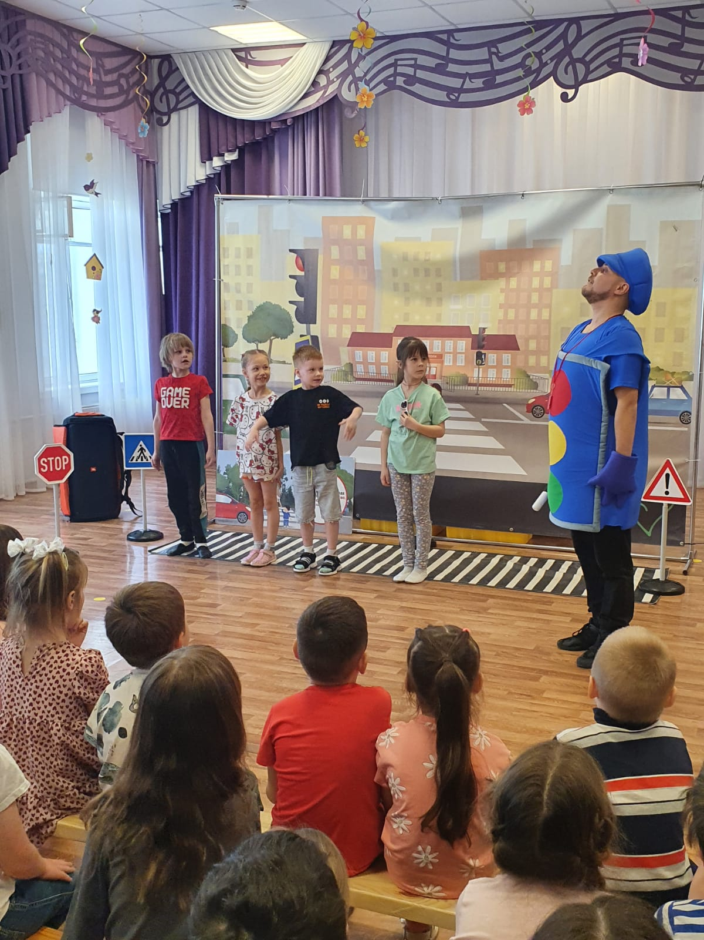
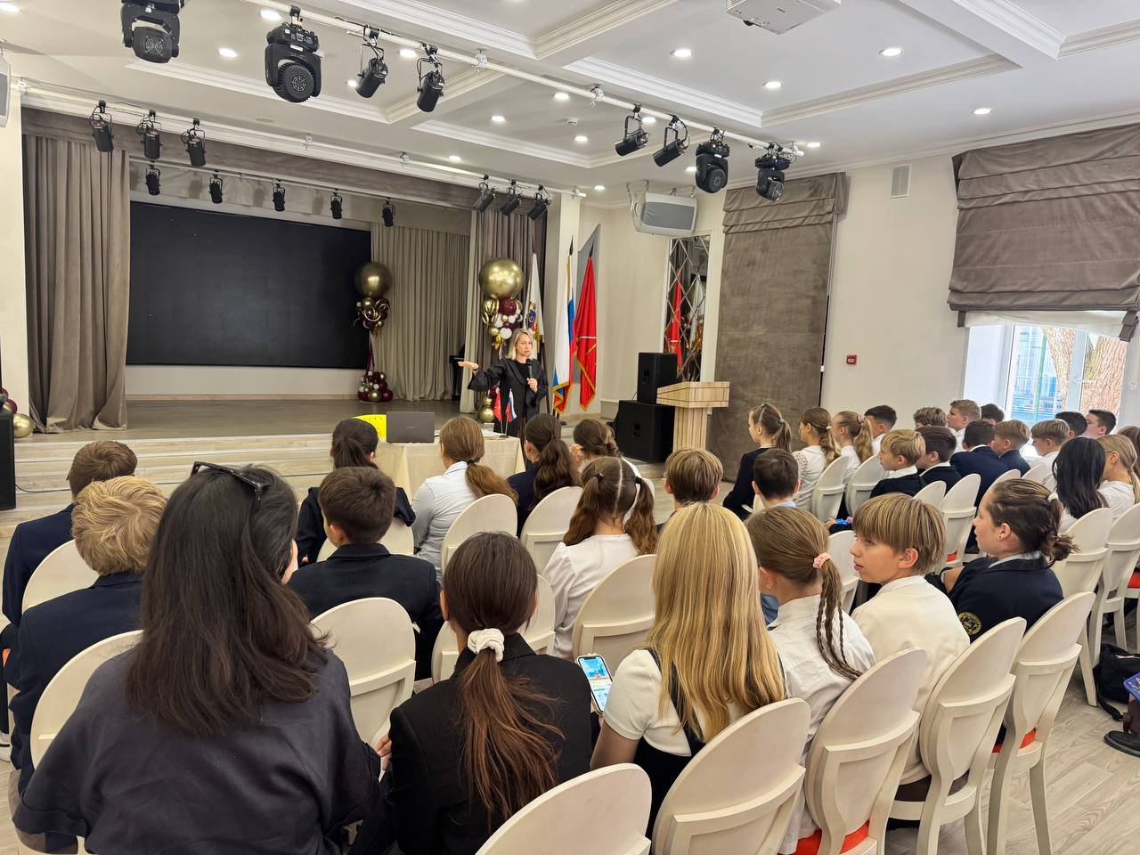
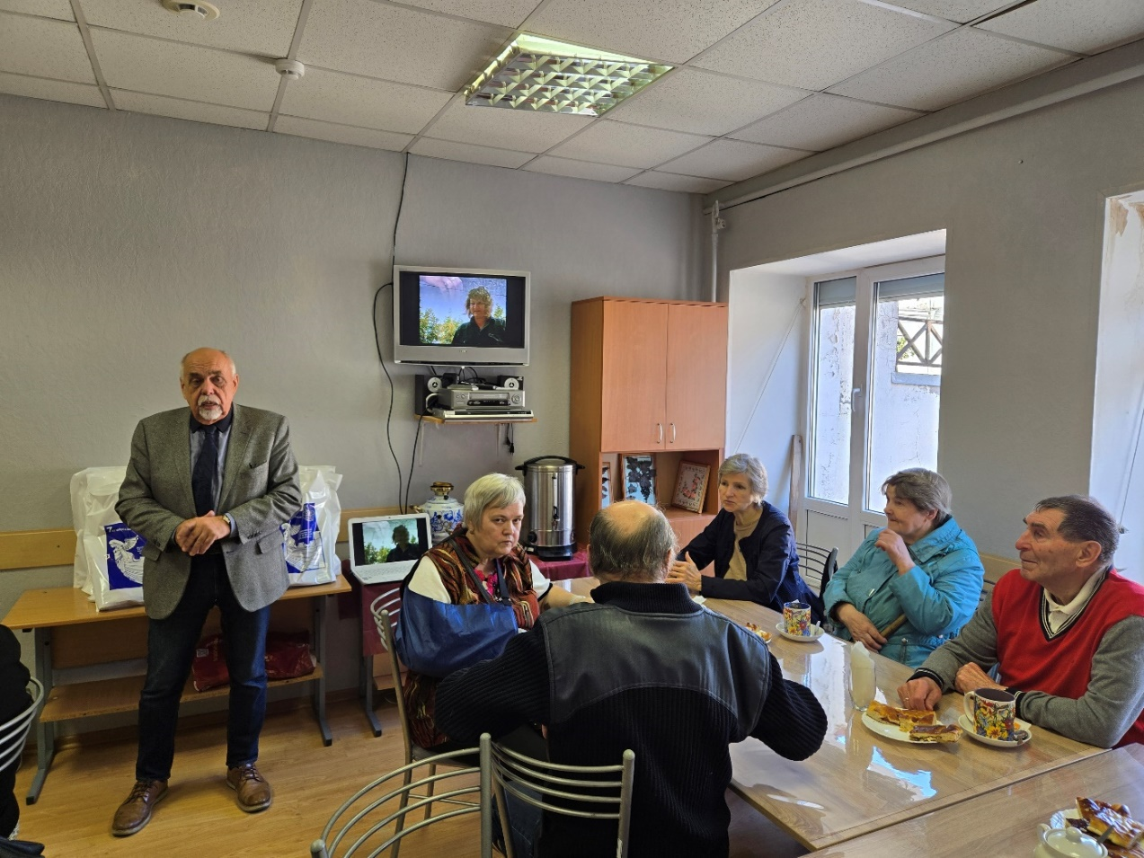
Муниципальная программа «Профилактика»

Slide 22
Муниципальная программа «Профилактика»
Наименование подпрограмм | 2026 (тыс. руб.) | 2027 (тыс. руб.) | 2028 (тыс. руб.)
участие в деятельности по профилактике правонарушений в Санкт-Петербурге в соответствии с федеральным законодательством и законодательством Санкт-Петербурга | 12,0 | 12,0 | 12,0
организация и проведение на территории муниципального образования информационно-пропагандистских мероприятий по разъяснению сущности терроризма и экстремизма, их общественной опасности, по формированию у граждан неприятия идеологии терроризма и экстремизма, в том числе путем распространения информационных материалов, печатной продукции, проведения разъяснительной работы и иных мероприятий | 6,0 | 6,0 | 6,0
участие в создании условий для реализации мер, направленных на укрепление межнационального и межконфессионального согласия, сохранение и развитие языков и культуры народов Российской Федерации, проживающих на территории муниципального образования, социальную и культурную адаптацию мигрантов, профилактику межнациональных (межэтнических) конфликтов | 6,0 | 6,0 | 6,0
проведение подготовки и обучения неработающего населения способам защиты и действиям в чрезвычайных ситуациях, а также способам защиты от опасностей, возникающих при ведении военных действий или вследствие этих действий | 15,0 | 15,0 | 15,0
участие в формах, установленных законодательством Санкт-Петербурга, в мероприятиях по профилактике незаконного потребления наркотических средств и психотропных веществ, новых потенциально опасных психоактивных веществ, наркомании в Санкт-Петербурге | 6,0 | 6,0 | 6,0
участие в реализации мер по профилактике дорожно-транспортного травматизма на территории муниципального образования, включая размещение, содержание и ремонт искусственных неровностей на внутриквартальных проездах | 20,0 | 20,0 | 20,0

Slide 23
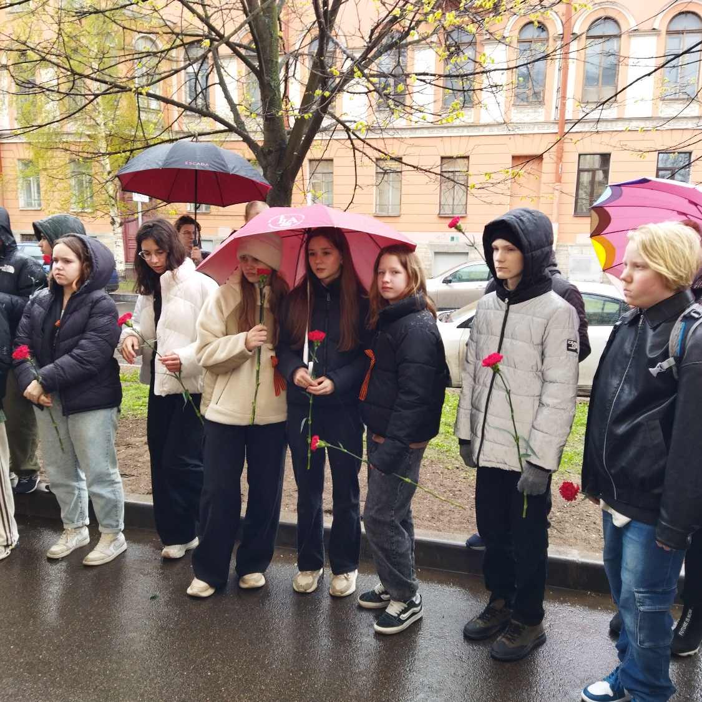
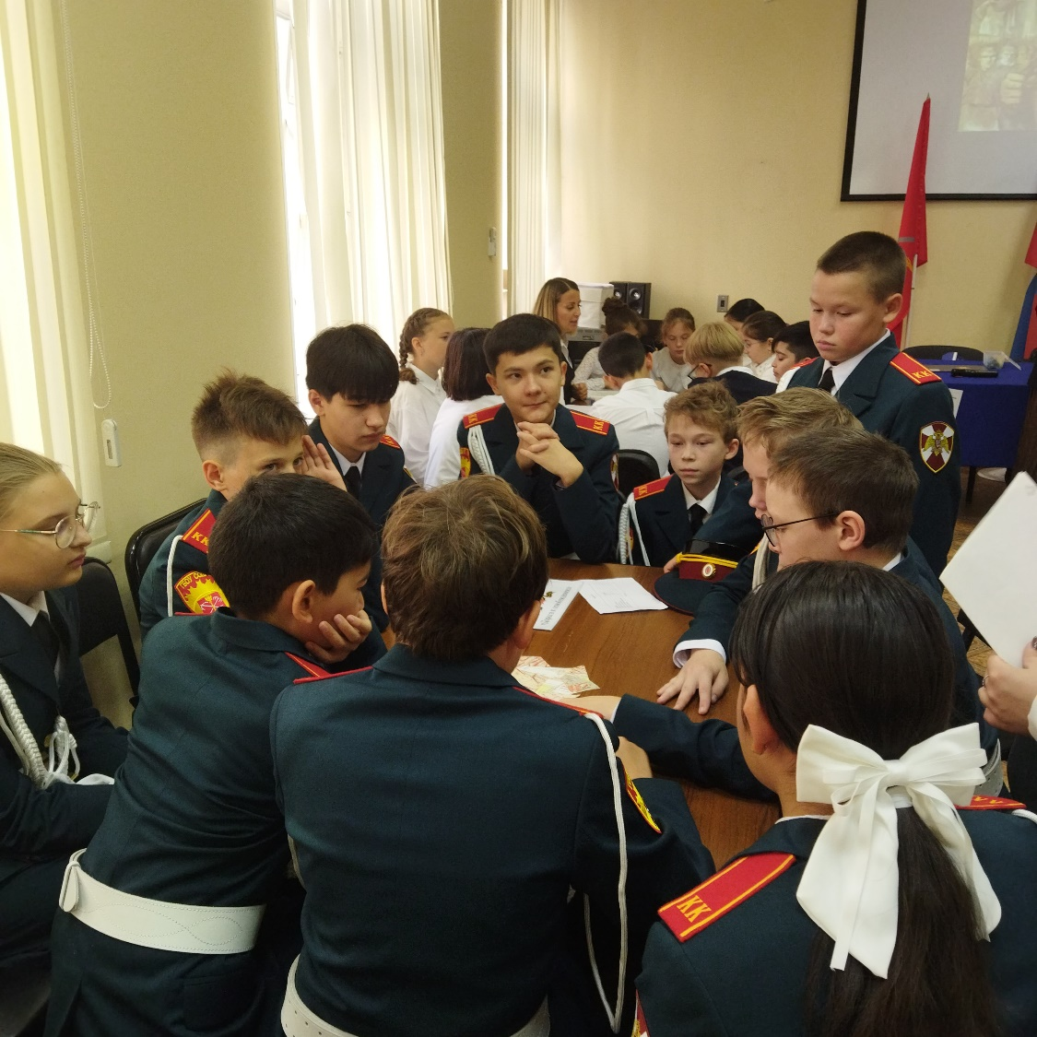
Муниципальная программа «Молодежная политика»
Наименование подпрограммы | 2026 (тыс. руб.) | 2027 (тыс. руб.) | 2028 (тыс. руб.)
проведение работ по военно-патриотическому воспитанию граждан | 30,0 | 30,0 | 30,0

Slide 24

Муниципальная программа «КУЛЬТУРНО-МАССОВЫЕ МЕРОПРИЯТИЯ»

Slide 25
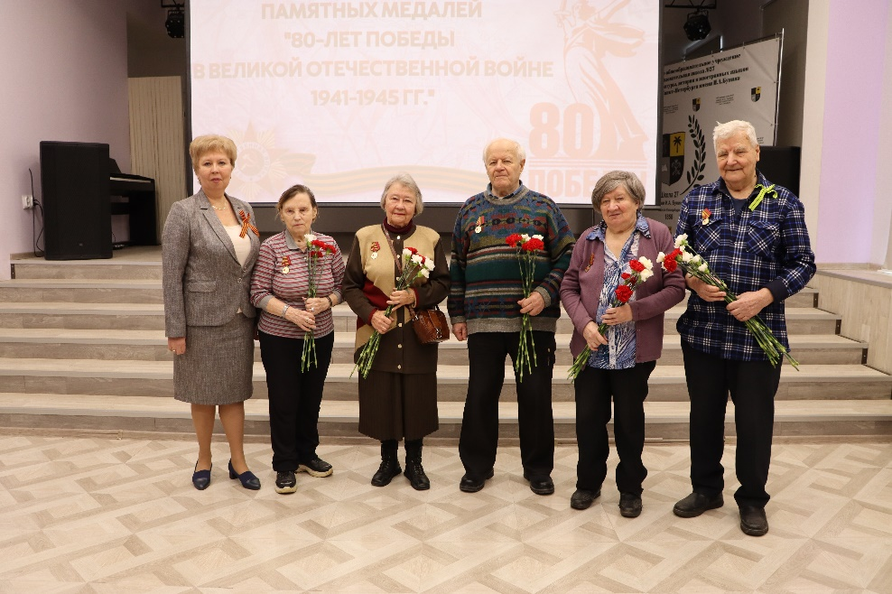
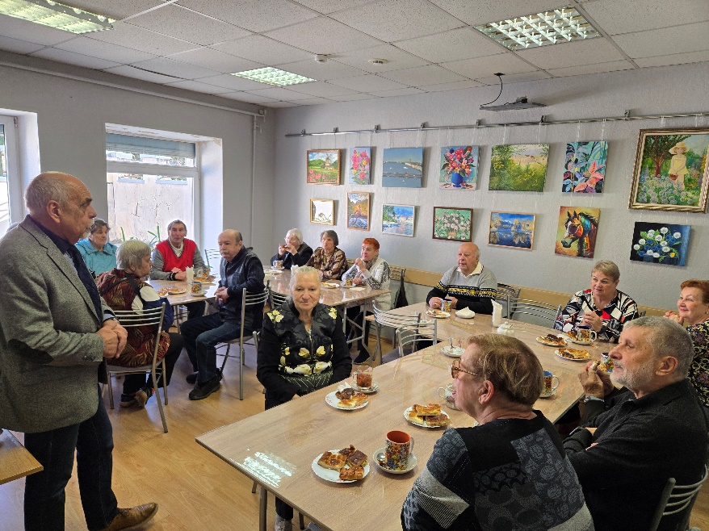
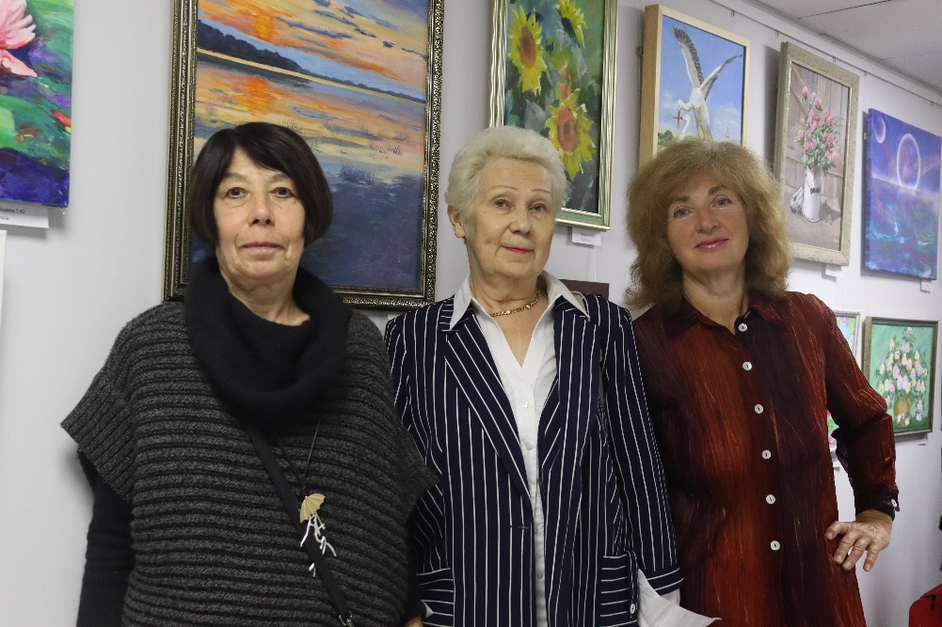
Наименование подпрограмм | 2026 (тыс. руб.) | 2027 (тыс. руб.) | 2028 (тыс. руб.)
организация и проведение местных и участие в организации и проведении городских праздничных и иных зрелищных мероприятий | 4 516,0 | 2 972,0 | 2 742,0
организация и проведение досуговых мероприятий для жителей муниципального образования | 1 560,0 | 1 280,0 | 1 280,0
организация и проведение мероприятий по сохранению и развитию местных традиций и обрядов | 950,8 | 942,3 | 932,3

Slide 26
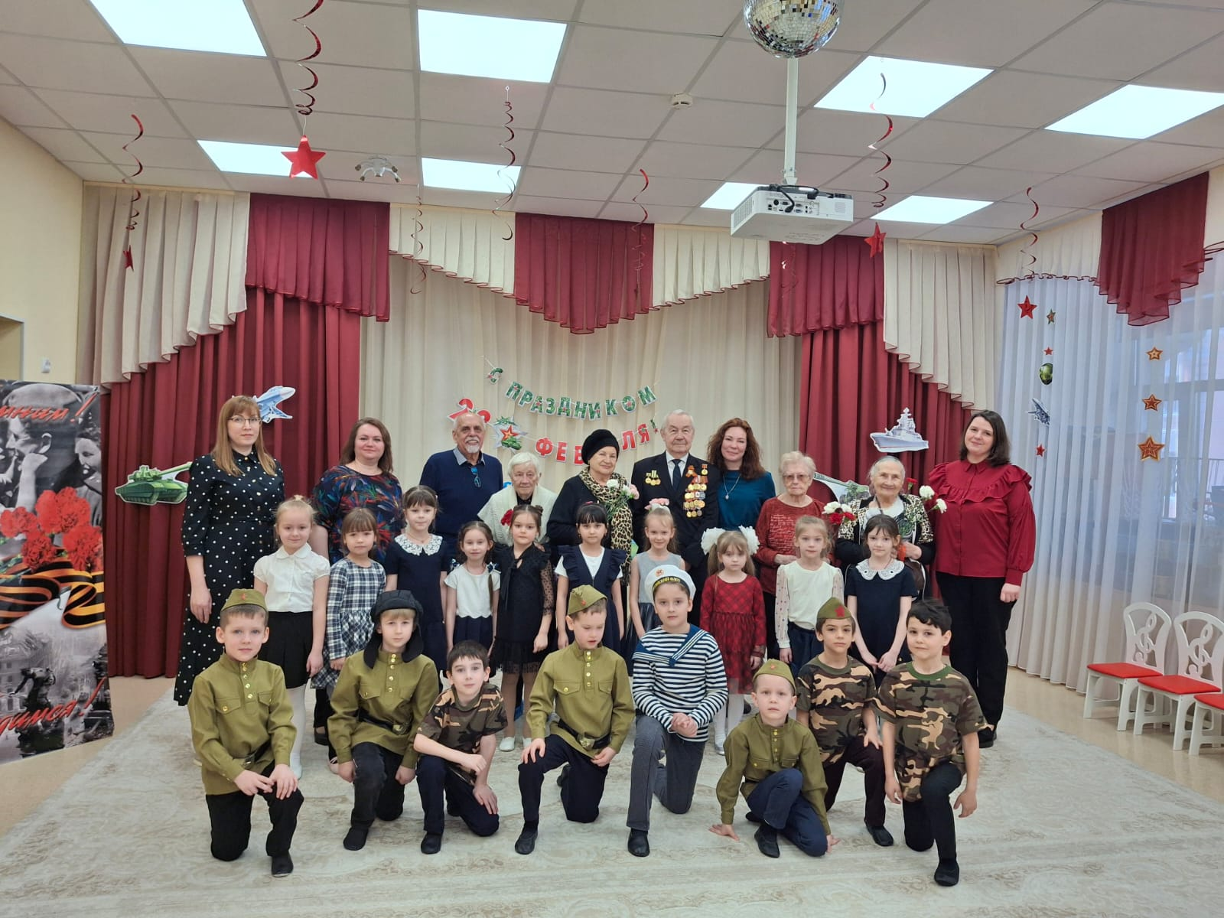
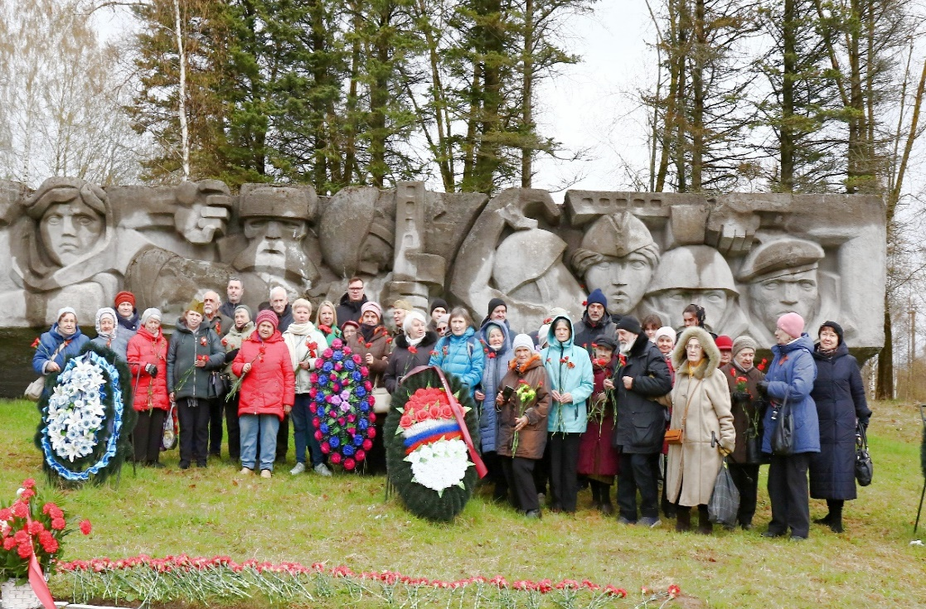
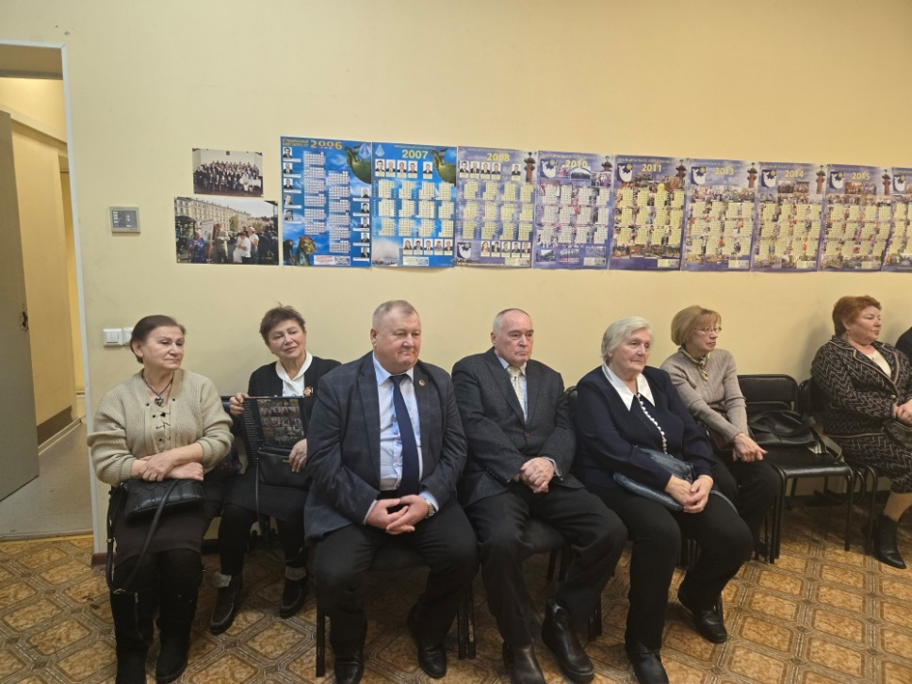
Организация и проведение местных
и участие в организации и проведении
городских праздничных и иных
зрелищных мероприятий
«День Победы советского народа в Великой Отечественной войне 1941-1945 годов»
В рамках данного мероприятия будет организовано: вручение памятных подарков для ветеранов в количестве 250 штук
«День полного освобождения Ленинграда от фашистской блокады»
В рамках данного мероприятия запланировано памятных подарков для 200 ветеранов, на общую сумму 300,0 тыс. рублей
«День муниципального образования муниципальный округ №7»
В рамках данного мероприятия запланировано вручение сувенирной продукции и букетов почетным жителям, на сумму 11,0 тыс. рублей
(4 человека)

Slide 27

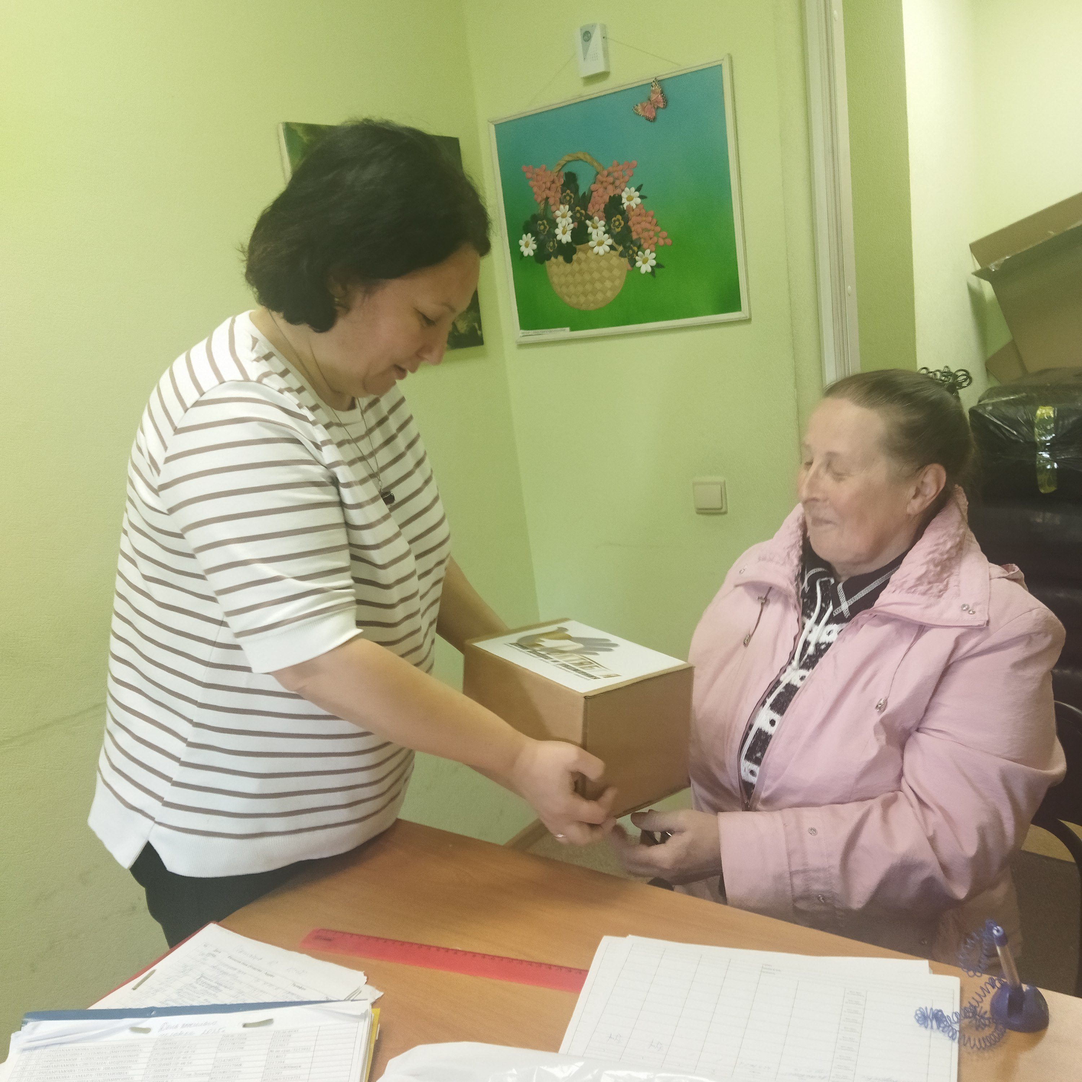
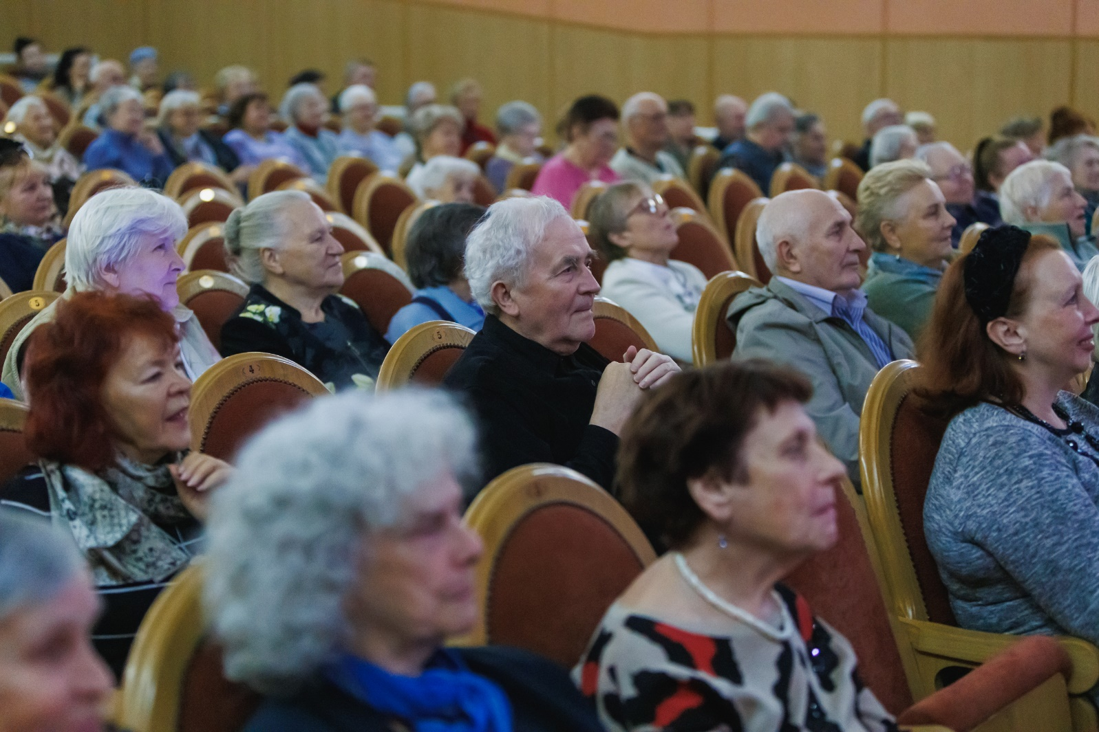
«Международный день пожилых людей»
Запланировано:
Вручение подарков для 1 100 пожилых жителей округа, на общую сумму 1 100,0 тыс. руб.

Slide 28
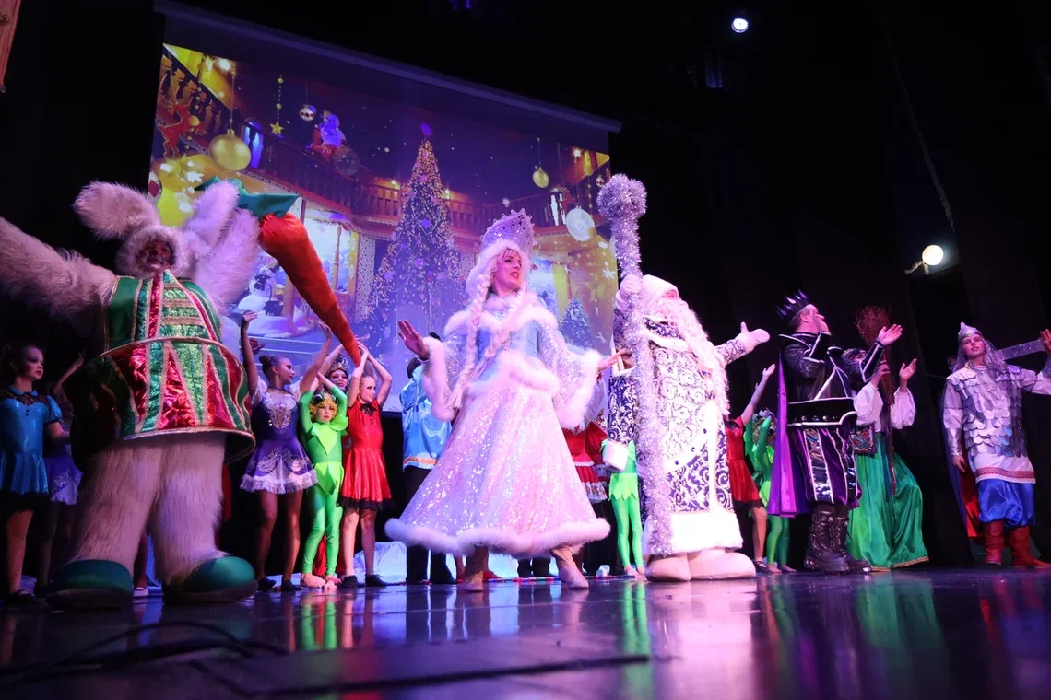
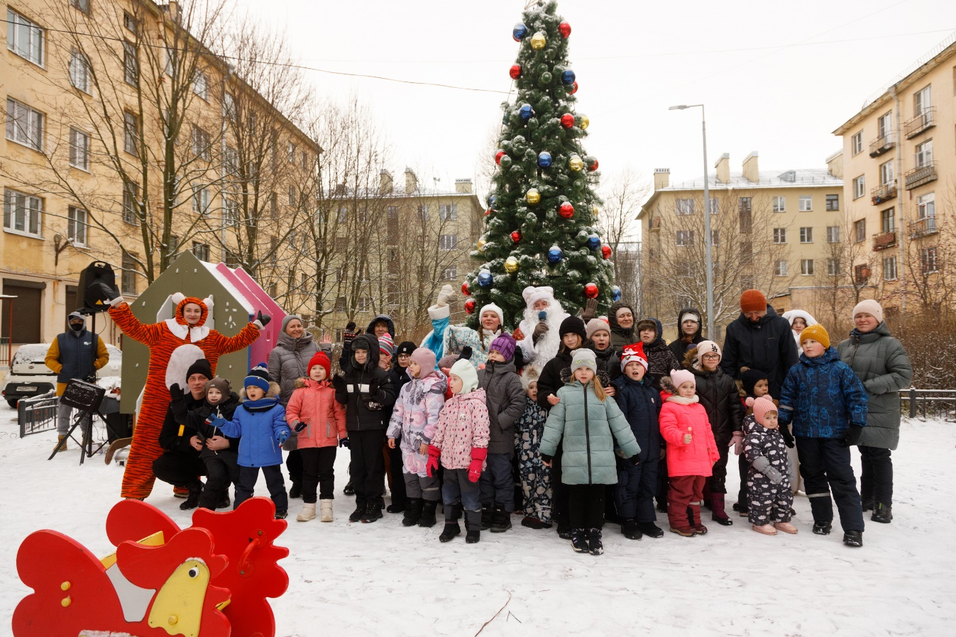
«Новый год»
Вручение подарков детям в количестве 1 500 штук на сумму 1 500,0 тыс. рублей,
Изготовление и вручение сувенирной продукции (календари), в количестве
3 700 штук, на сумму 205,0 тыс. рублей.
Организация новогодних представлений - 4 мероприятия для 1600 человек на сумму 1 320 тыс. руб.
Организация уличных гуляний – 1 мероприятие на сумму 80,0 тыс. рублей.

Slide 29
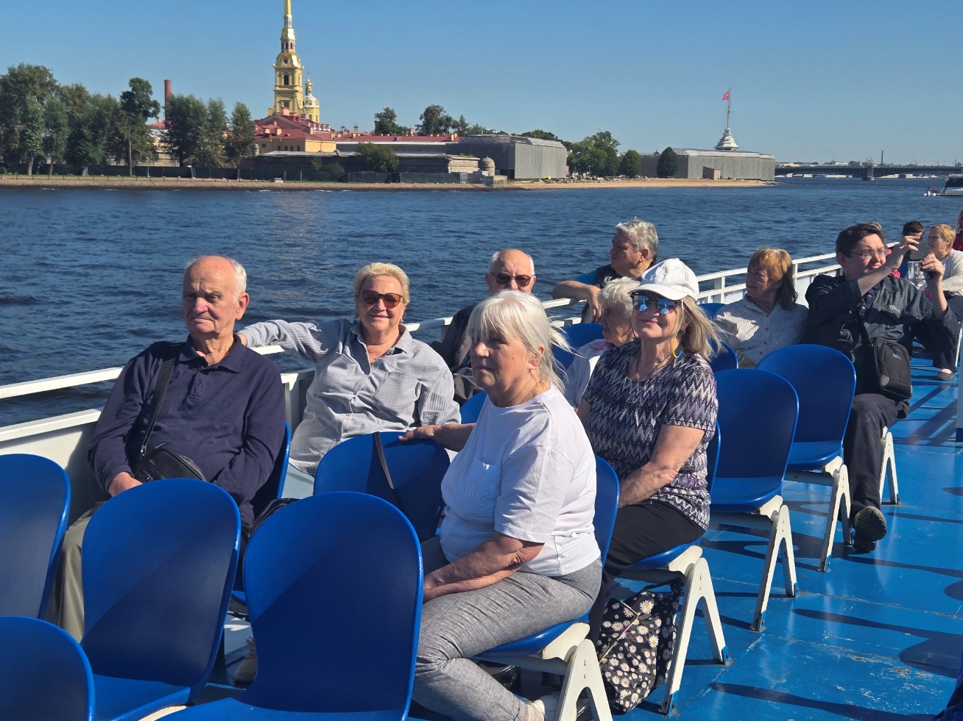
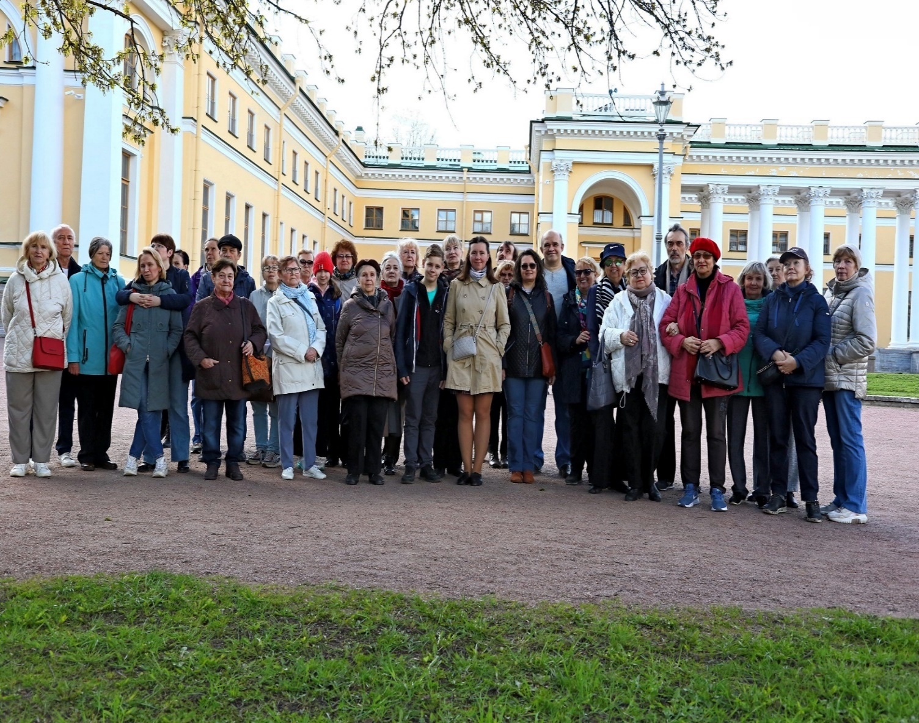
Организация и проведение досуговых мероприятий для жителей
муниципального образования
«Организация экскурсий для жителей »
Планируется провести 20 экскурсий для 1200 жителей округа.
8 автобусных экскурсий
12 водных экскурсий по рекам и каналам

Slide 30
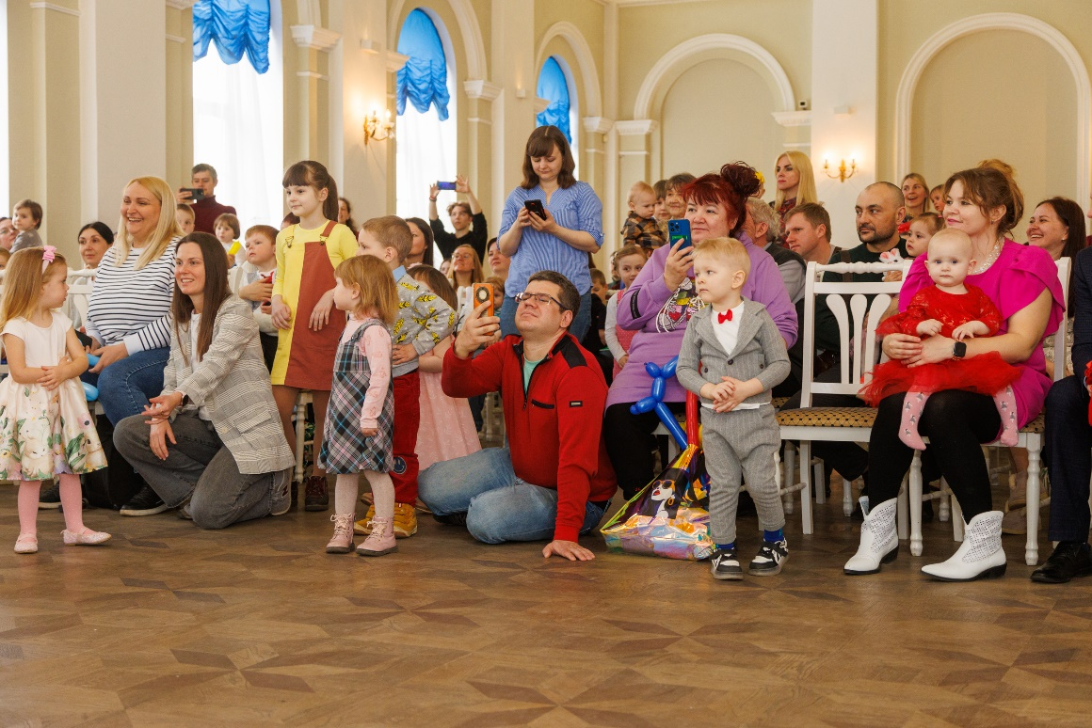
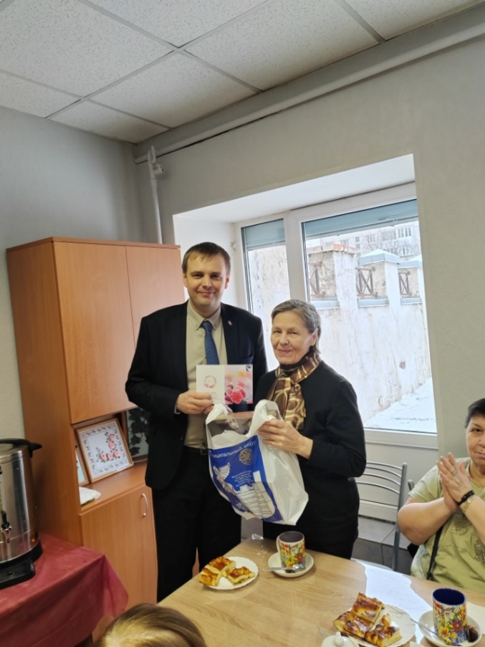
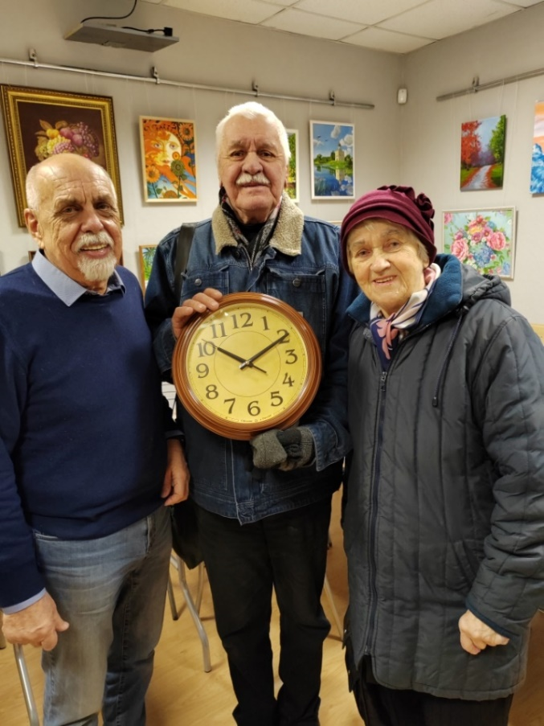
Организация и проведение мероприятий по сохранению и развитию местных традиций и обрядов
«Рожденный на Васильевском
(чествование новорожденных)»
Организация и проведение 1 торжественного мероприятия.
Планируется пригласить 50 человек.
Итого расходов – 177,5 тыс. руб.
Организация и проведение встреч «Клуба полезного досуга»
Организация тематических творческих занятий (12 человек на 1 занятии, 5 занятий в неделю)
Итого: 227 занятий на 60 человек
Приобретение расходных материалов для творческих занятий на общую сумму 120,0 тыс. руб.
Итого расходов – 120,0 тыс. руб.
Торжественное поздравление «Торжественное поздравление жителей, которым в текущем году исполняется 70, 75, 80, 85, 90 и больше с днем рождения,
поздравление жителей с днем свадьбы (50, 60, 70 лет)»Будет проведено 26 мероприятий для 560 человек.
Итого расходы составят 653,3 тыс. руб.

Slide 31
Муниципальная программа "Физическая культура и спорт"
Наименование подпрограмм | 2026 (тыс. руб.) | 2027 (тыс. руб.) | 2028 (тыс. руб.)
обеспечение условий для развития на территории муниципального образования физической культуры и массового спорта, организация и проведение официальных физкультурных мероприятий, физкультурно-оздоровительных мероприятий и спортивных мероприятий муниципального образования | 690,0 | 498,0 | 498,0

Slide 32
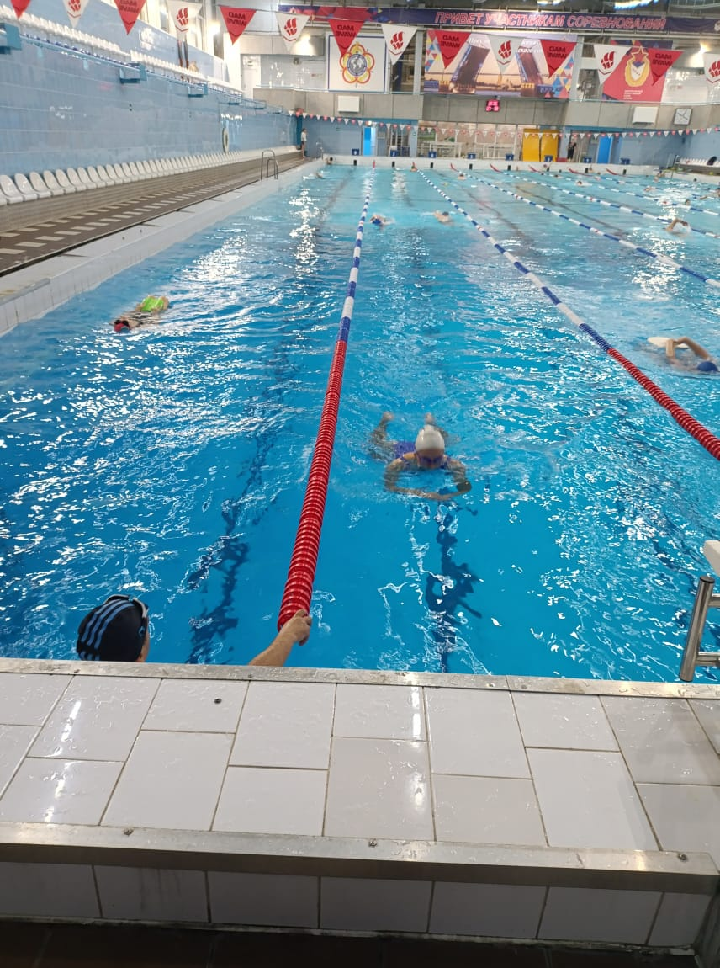
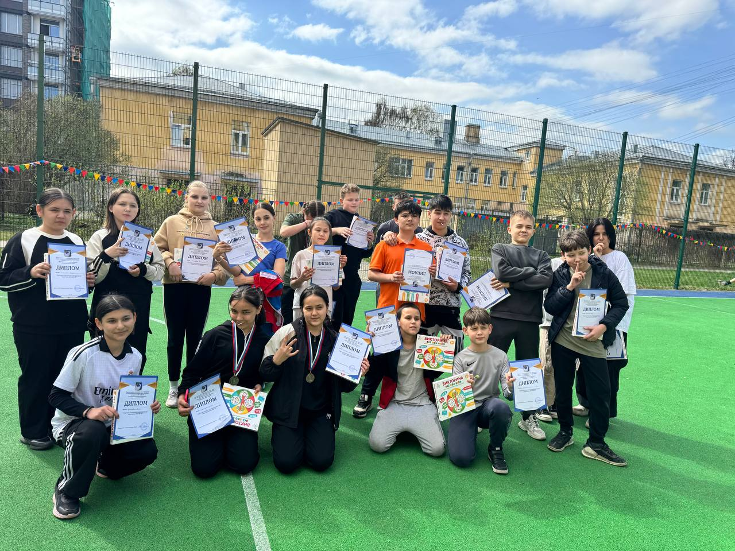
Муниципальная программа
«Физическая культура и спорт»
Планируется:
Организация и проведение физкультурно-оздоровительных мероприятий для жителей, включающих в себя 1 600 занятий плаванием в бассейне для 200 жителей (по 8 занятий на человека), на сумму 640,0 тыс. руб.
Организация спортивного соревнования на сумму 50,0 тыс. руб.

Slide 33


Муниципальная программа "Информирование"
Выпуск и распространение периодического печатного муниципального средства массовой информации газеты «Василеостровская перспектива» – планируется 8 номеров тиражом по 15000 экземпляров.
Выпуск и распространение справочно-информационного издания «Бюллетень Муниципального округа №7» с текстами официальных публикаций муниципальных правовых актов, принятых органами МСУ МО МО №7 – планируется 10 номеров тиражом по 100 экземпляров.

Slide 34
Муниципальная программа "Информирование"
Наименование подпрограмм | 2026 (тыс. руб.) | 2027 (тыс. руб.) | 2028 (тыс. руб.)
выпуск и распространение периодического печатного муниципального средства массовой информации газеты «Василеостровская перспектива», справочно-информационного издания «Бюллетень Муниципального округа №7» с текстами официальных публикаций муниципальных правовых актов, принятых органами МСУ МО МО №7 | 1953,4 | 1953,4 | 1953,4

Slide 35


